Slide 1
SVARMIL AS
Форум трудоспособности
23.09.2019

Slide 2
Факты
Швейное предприятие AS Svarmil основано в 1991 году, расположено в городе Кивиыли на Северо-Востоке Эстонии.
Предприятие является частью международного концерна ELIS, лидера по поставкам текстиля на Европейском рынке.
Годовой оборот AS Svarmil 7 миллионов евро / 28 миллионов швейных минут / 900 тысяч штук готовых изделий
Деятельность – развитие продукта, процессы качества, управление складскими запасами, раскрой, пошив (180 операторов швейного оборудования), вышивка на готовых изделиях.
В штате предприятия 250 работников
Срок выполнения заказов - 10 рабочих дней для Express заказов и 20 дней для прочих.
12 -14 субподрядных предприятий, расположенных в Эстонии, Латвии и Литве
Сертификаты - ISO 9001:2015, ISO 14001:2015, OHSAS 18001:2007
Notes:
ISO 9001:2015 specifies requirements for a quality management system
ISO 14001:2015 specifies the requirements for an environmental management system
OHSAS 18001:2007 is the globally recognised Health & Safety Management System

Slide 3
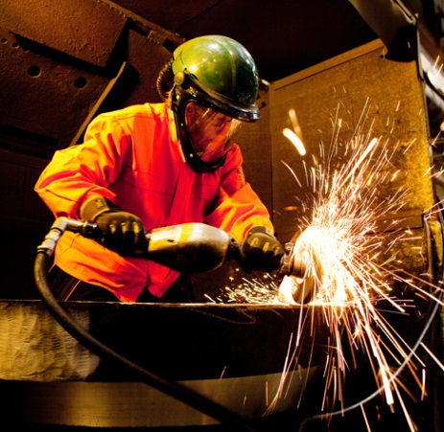
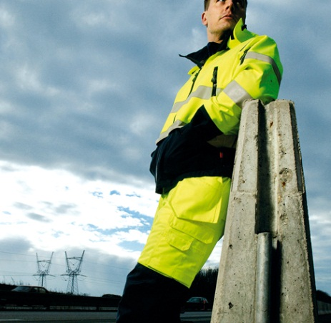
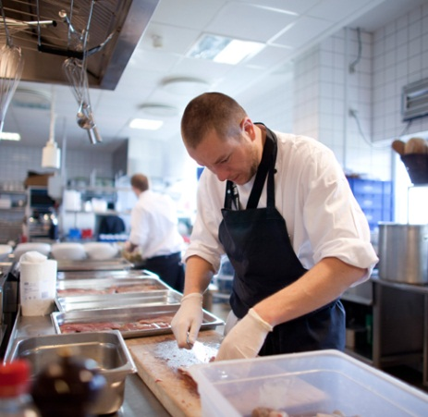
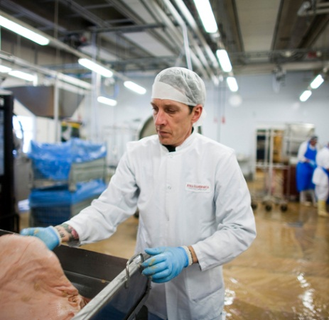
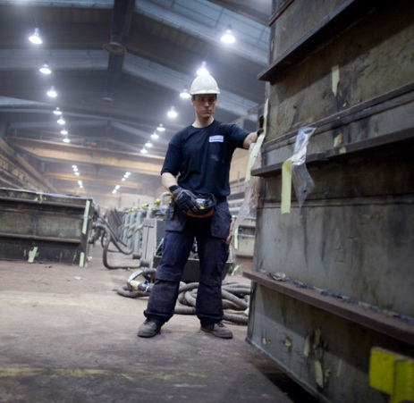
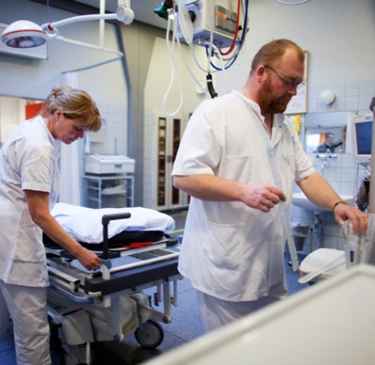
Производство
AS Svarmil занимается развитием и производством защитной и рабочей одежды из коллекций Berendsen/ELIS. Коллекция моделей предназначена для промышленного, пищевого, больничного и гостиничного секторов бизнеса.
Protective
High visibility
Годовой объем производства 900 000 штук, более 2 500 моделей.
Catering
Food
Industry
Care

Slide 4
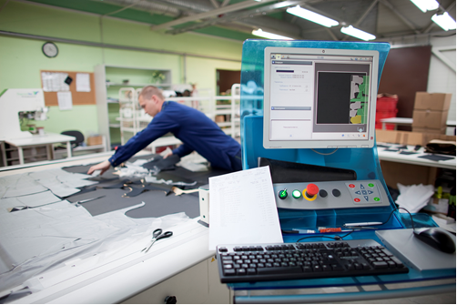
Производство - раскрой
Раскрой тканей производится на высокотехнологичных раскройных роботах.
Весь объем раскроя производится предприятием, как для собственного производста, так и для субподрядных предприятий.
Раскройный робот
VECTOR Fashion FX 72

Slide 5
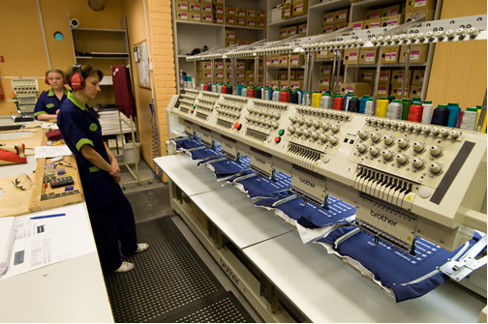
Вышивка
По заказам клиентов AS Svarmil вышивает и размещает эмблемы, символы или логотипы предприятий прямо на готовых изделиях. Также оказывает услуги дизайна вышитых эмблем для конкретного клиента.
Более 300,000 единиц вышивки производится ежегодно. Для производства используются современные высокотехнологичные вышивальные машины, а также современная дизайнерская программа.

Slide 6
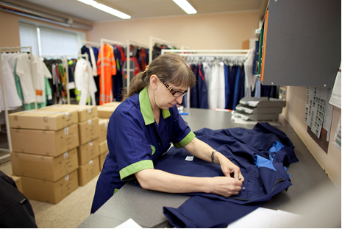
Контроль качества
Перед отправкой клиенту, вся готовая продукцию подвергается контролю по качеству, как собственного производства, так и произведенная субподрядными предприятиями.

Slide 7
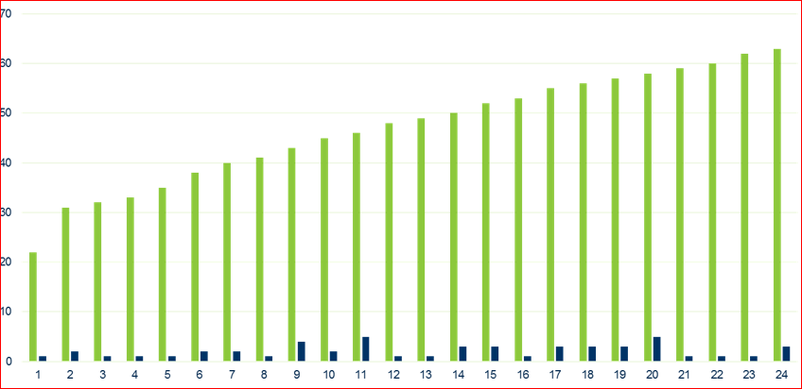
Пониженная способность работать (66 человек)
Возраст
Количество
Возраст 22- 63
Больше всего:
Швеи (48%), упаковщики, контролеры, складские рабочие
Мероприятия:
Изменение рабочей среды, cотрудничество с врачом по гигиене труда, разные контакты и сотрудничество (ортезы, мебель, ..)

Slide 8
Где найти работников?
Töötukassa
Реклама в газете
Порталы
____________________________________
Контакты/ родственники наших сотрудников
„Гости“
… (от конкурентов)

Slide 9
Kак удержать людей на работе?
Зарплата
Рабочая среда
Современная технология /компьютеры, роботы, автоматизация/
планирование отпускoв, перерывы /обед в течение рабочего дня
Pазличные программы обучения и развития работников
Коммуникация и информационное движение
…

Slide 10
Учебная стипендия
С 1 сентября 2019 года у новых работников предприятия возникает возможность заключить с работодателем договор о выплате учебной стипендии.
Данная стипендия назначается на срок до 5 месяцев в размере 100 евро в месяц. В данный же период происходит интенсивный процесс обучения швеи.
Одним из условий данного договора является возврат 50% полученной стипендии (максимально 250 евро), если трудовой договор расторгается ранее чем через 10 месяцев со дня начала получения данного пособия.

Slide 11
Мотивационный пакет работников
За часы работы в ночное время (22:00 – 6:00) доплачивается 30% - 60% от полного тарифа.
По заявлению работника ему предоставляется в год три дня здоровья. Для тех, кто работает в смену, один из этих дней оплачивается по установленному государством минимальному тарифу с коэффициентом 1,3. В 2019 году – 33,38 евро в день. В 2020 году планируется оплачивать все три дня здоровья для работников, имеющих сменный график работы.
Квартальная премия выплачивается работнику в случае, если он отсутствовал на работе по причине болезни менее 4 дней в данный период.
Предприятие поддерживает работников в трудные минуты, выплачивая пособие на похороны близких родственников в размере 65 евро.

Slide 12
Дополнительный мотивационный пакет
Рабочий автобус доставляет иногородних работников из Ахтме, Йыхви, Кохтла-Ярве и Пюсси точно к началу рабочей смены и отвозит обратно после окончания рабочего дня.
Минимально раз в год на предприятии организуются совместные мероприятия – корпоративные вечеринки.
AS Svarmil поддерживает различные программы обучения и развития работников.

